Slide 1
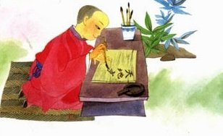

Slide 2
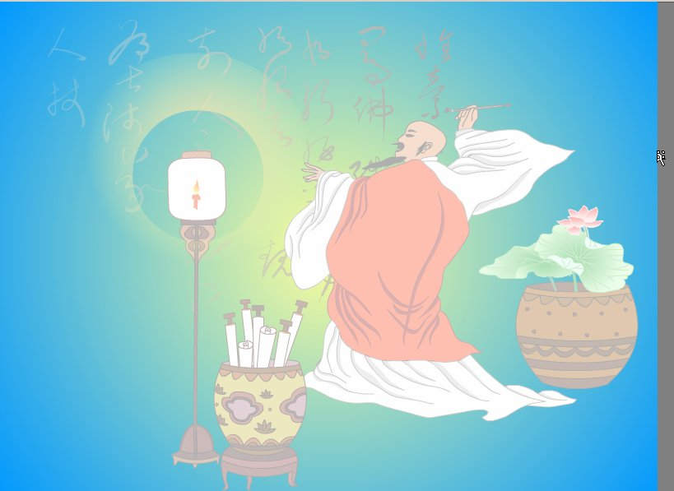
自读要求
1、读准字音
2、读通句子

Slide 3

2
3
1
4
hé shang
和 尚
gǔ shí hou
古 时 候
yǒu míng
有 名
shū fǎ jiā
书 法 家
5
7
6
hàoxué jìn
好 学 上 进
rì cháng
日子一长
xiān yàng
先 这 样

Slide 4

古 时 候 和 尚
好学上进 日子一长
书 法 家 先 这 样 有 名

Slide 5
1
2
3
4

Slide 6
古 时 候 有 个 叫 怀 素 的 和 尚， 他
从 小 就 喜 爱 写 字，是 个好 学 上 进 的
孩 子。
hào

Slide 7
rèn zhēn zǒng shì
怀 素 写 字 非 常 认 真。 他 总 是
qīng xíng zhuàng
先 看 清 字 的 形 状，记 住 字 的 笔 顺，
再 一 笔 一 画 照 着 写。这 样，怀 素 的
字 进 步 很 快。

Slide 8
dāng
传 说 当 时 纸 贵，怀 素 就 找 来
dàng
一 块 木 板 当 纸 用。他 写 呀 写 呀，
cháng jìng chuān
日 子 一 长，木 板 竟 被 写 穿 了。

Slide 9
zhǎng chéng míng
怀 素 长 大 以 后，成 了 有 名 的 书
法 家。

Slide 10
他总是先看清字的形状，记住字的笔顺，再一笔一画照着写。

Slide 11
他 写 呀 写 呀， 日 子 一
长，木 板 竟 被 写 穿 了。
ya
jìng

Slide 12
古 时 候 有 个 叫 怀 素 的 和 尚， 他
从 小 就 喜 爱 写 字，是 个好 学 上 进 的
孩 子。

Slide 13
比一比，有什么相同和不同？
写
字

Slide 14
长
书

